Slide 1
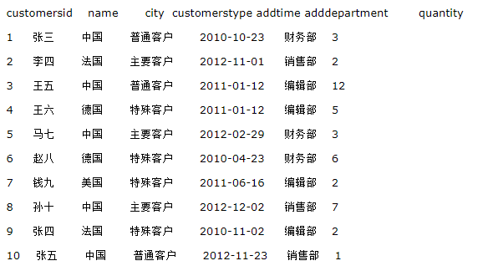
Group By语句从英文的字面意义上理解就是“根据(by)一定的规则进行分组(Group)”。它的作用是根据给定数据列的每个成员对查询结果进行分组统计，最终得到一个分组汇总表

Slide 2
语句：
select customerstype from customers group by customerstype
运行结果如下
customerstype
普通客户
特殊客户
主要客户
解释：1、SELECT子句中的列名必须为分组列或列函数
2、列函数对于GROUP BY子句定义的每个组各返回一个结果”，根据customerstype分组，对每个类型返回一个结果
2.2 group by 常和 sum，max，min ，count 等聚合函数一起使用

Slide 3
聚合函数，
--例如SUM, COUNT, MAX, AVG等。这些函数和其它函数的根本区别就是它们一般作用在多条记录上

Slide 4
例如：对 customers根据 customerstype 进行分组 统计每个类别中的客户个
语句：
select customerstype,COUNT(*)
from customers
group by customerstype
运行结果如下
customerstype number
普通客户 3
特殊客户 4
主要客户 3

Slide 5
例如：对 customers根据 customerstype 进行分组 获取每组的最大customersid
语句：
select customerstype,MAX(customersid) as number
from customers
group by customerstype
运行结果如下
customerstype number
普通客户 10
特殊客户 9
主要客户 8

Slide 6
group by 字句和where 字句一起使用
在SQL中where字句的运行顺序是先于 group by 字句的，where 字句会会在形成组和计算列函数之前消除不符合条件的行
例如：查询由财务部门添加的用户各个类型的最大customersid
语句：
select customerstype,MAX(customersid) as number from customers
where adddepartment='财务部‘ group by customerstype
运行结果如下
customerstype number
普通客户 1
特殊客户 6
主要客户 5
解释：where 字句过滤掉了不是 财务部 添加的用户信息，再对之后的结果进行 group by 操作

Slide 7
group by 字句和having() 字句一起使用
在SQL 中 having() 字句的运行顺序是后于 group by 字句的， having() 字句的的作用是筛选满足条件的组
例如：查询客户数超过1个的国家和客户数量
语句：
select city, count(*) number
from customers
GROUP by city
having count(*)>1
运行结果如下
city number
德国 2
法国 2
中国 5
解释：系统会先对customers 根据 city 分组，生产虚拟表，之后having 生产的虚拟表进行筛选，将数量不大于1的剔除

Slide 8
需要注意说明：当同时含有where子句、group by 子句 、having子句及聚集函数时，执行顺序如下：
--执行where子句查找符合条件的数据；
--使用group by 子句对数据进行分组；对group by 子句形成的组运行聚集函数计算每一组的值；最后用having 子句去掉不符合条件的组。
--having 子句中的每一个元素也必须出现在select列表中。有些数据库例外，如oracle.
--having子句和where子句都可以用来设定限制条件以使查询结果满足一定的条件限制。
--having子句限制的是组，而不是行。where子句中不能使用聚集函数，而having子句中可以。

